Slide 1
Kamu Borç Stokun Yapısı ve Sorunları
R. Hakan ÖZYILDIZ
2025
hakanozyildiz@gmail.com

Slide 2
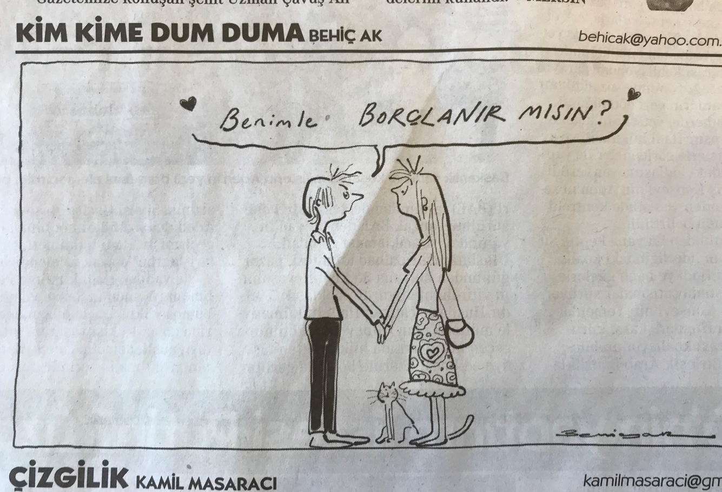

Slide 3
STOK...
Stok, hem iç hem de dış borç için, anapara ve anaparadan kaynaklanan kur farkı değerlerini içermektedir.
Faiz değerleri stok kapsamında yer almamaktadır.

Slide 4
Artık hepimiz borçluyuz

Slide 5
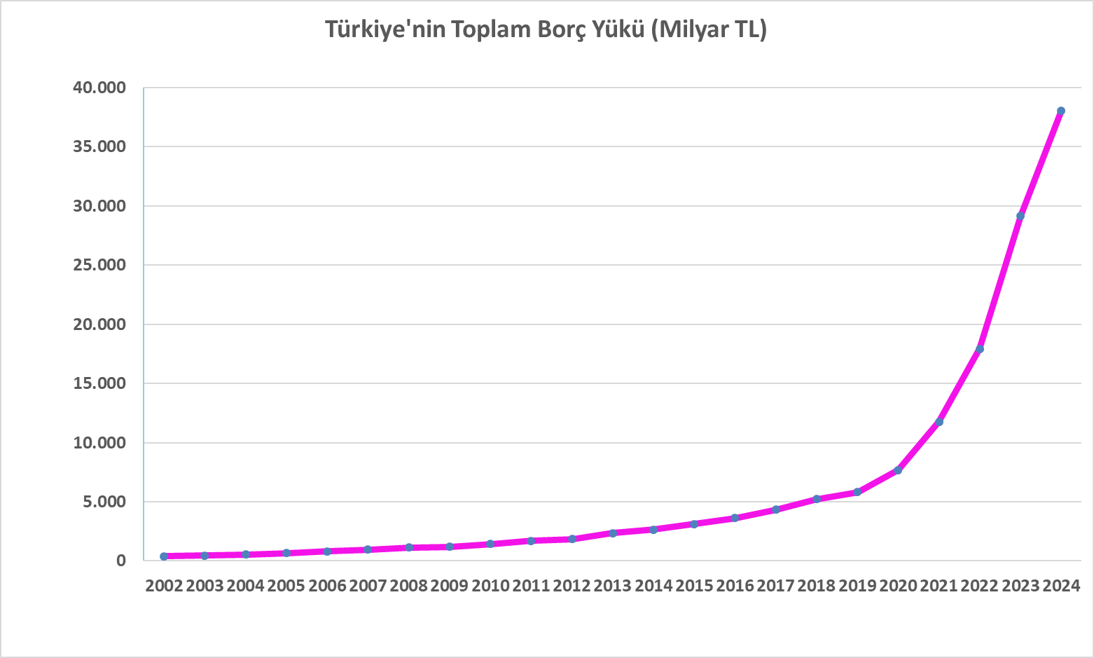
2009 yılında Türk Parası Kıymetini Koruma Hakkında 32 sayılı Kararda bir değişiklik yapıldı. Enerji özelleştirmeleri ve KÖİ projeleri için, döviz geliri olmayan şirketlere, dövizle borçlanma olanağı tanındı.
2017 sonrasında borçlar, kur ve enflasyon etkisiyle patladı.

Slide 6
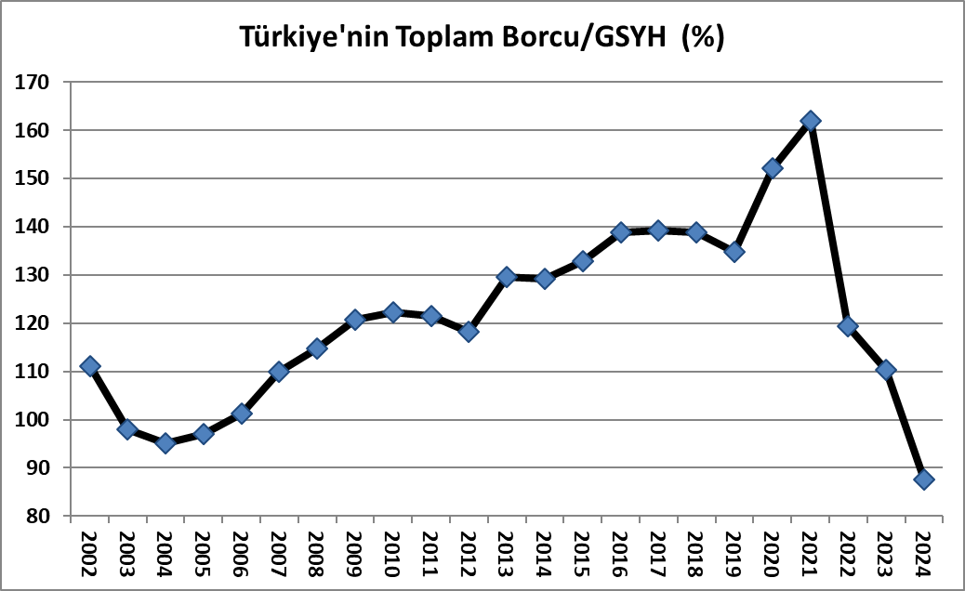
En kolay borç ödeme yöntemi savaş ve yüksek enflasyondur! Her ikisinin de sonucu yıkım ve yoksulluktur.

Slide 7
Borçların büyük çoğunluğu özel sektörün

Slide 8
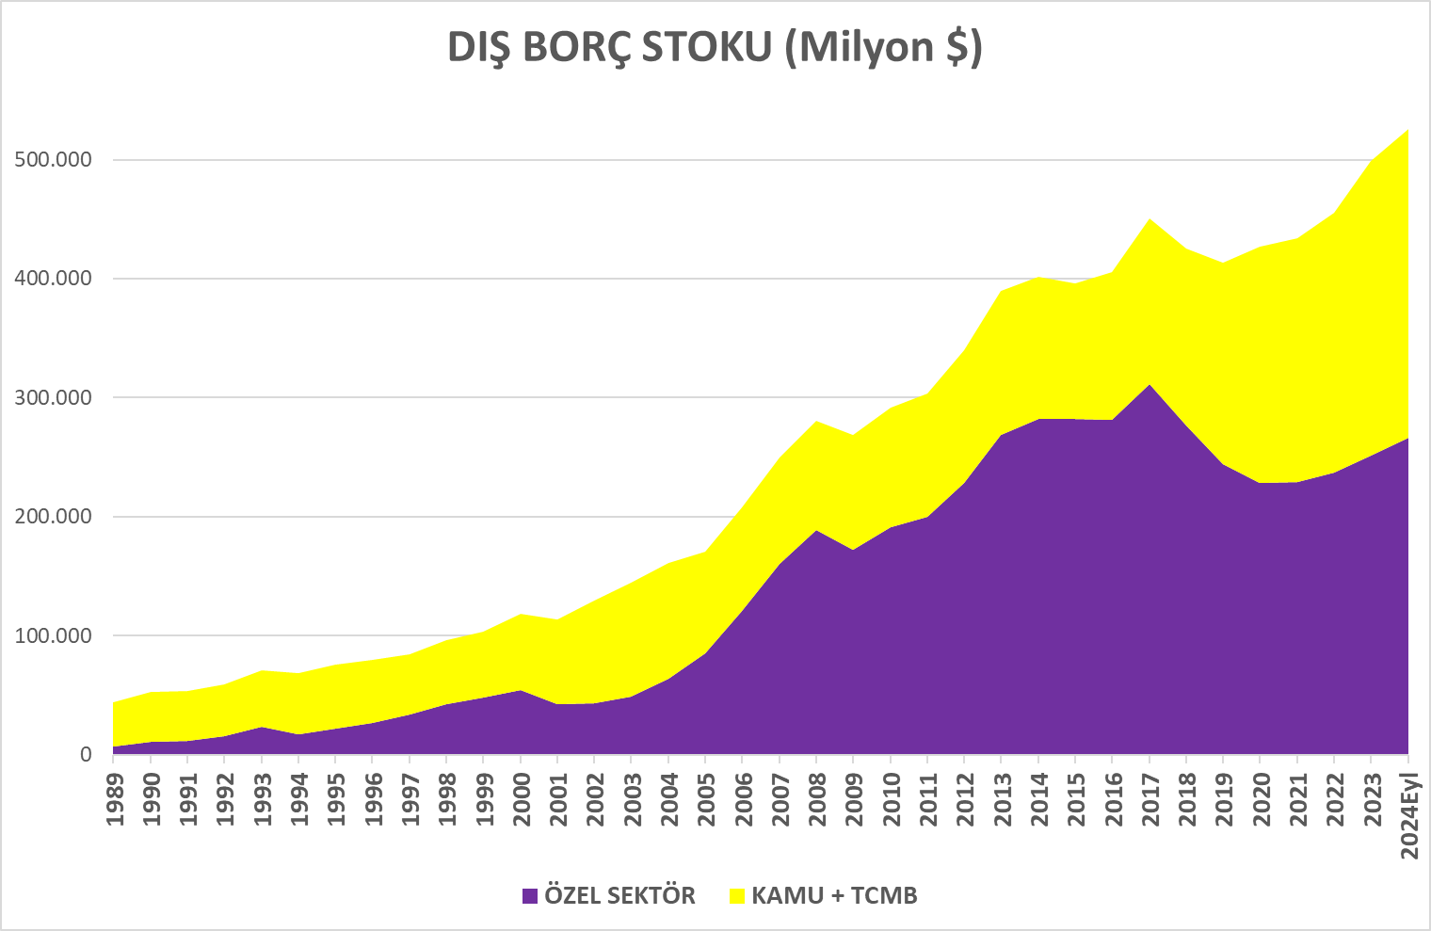

Slide 9
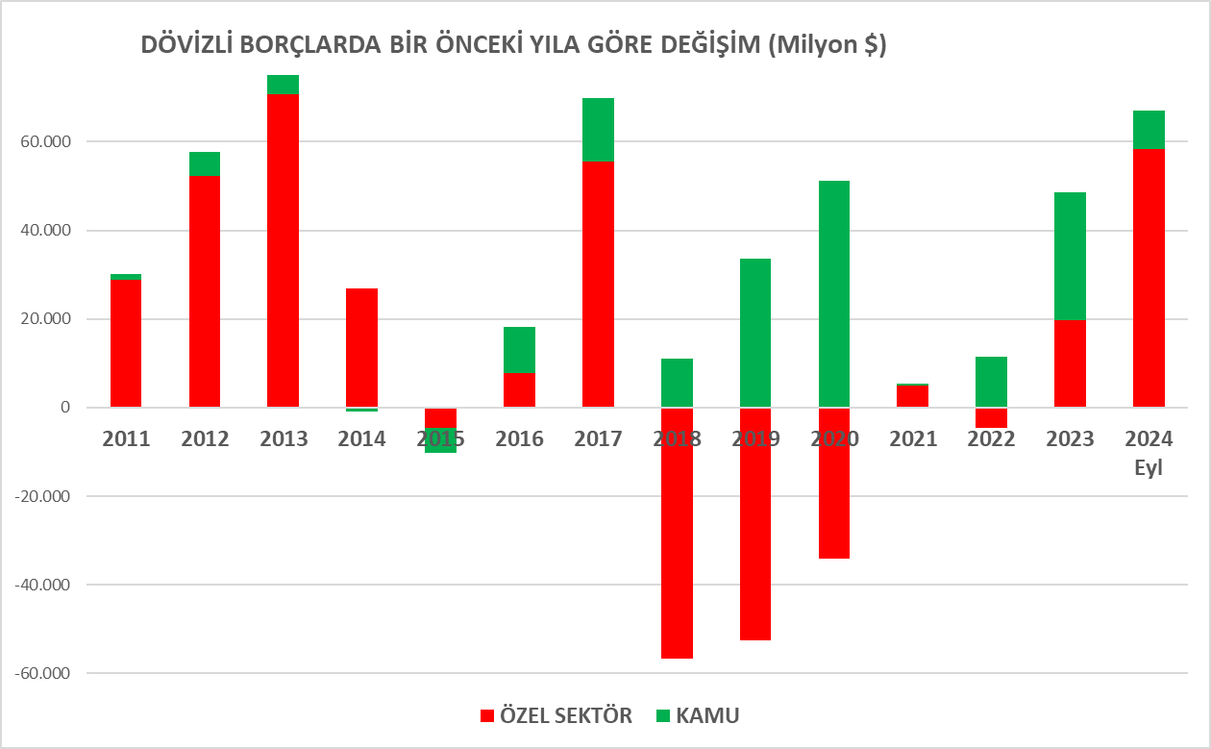
2018’e kadar özel sektör dövizle borçlanırken 2018 Rahip Krizi sonrasında yük kamuya geçmiş. 2023’ten sonra tekrar özel sektörün dövizli borçlanması artıyor.

Slide 10
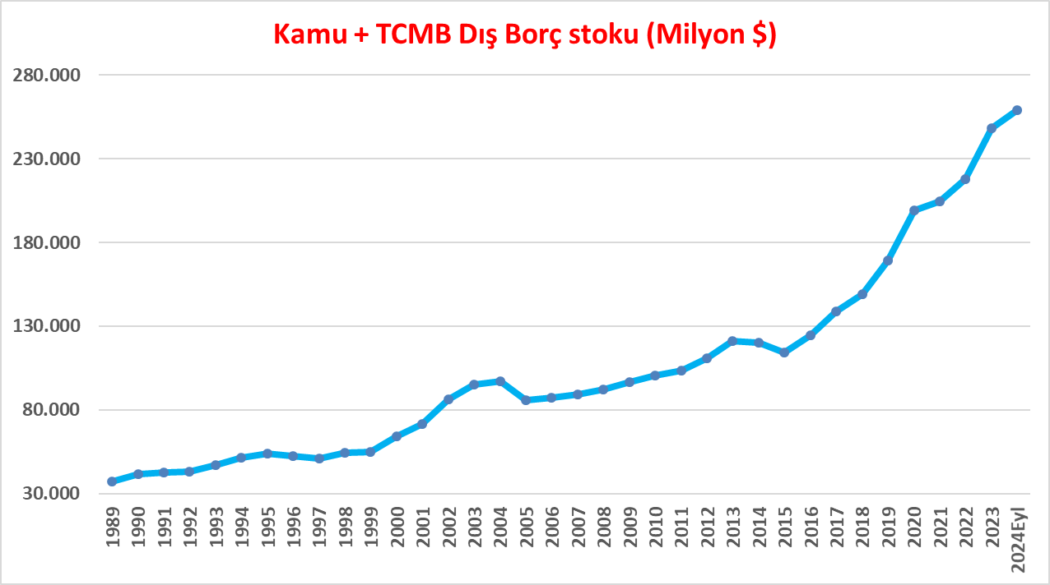
Kamunun dış borçlanması neden artıyor?

Slide 11
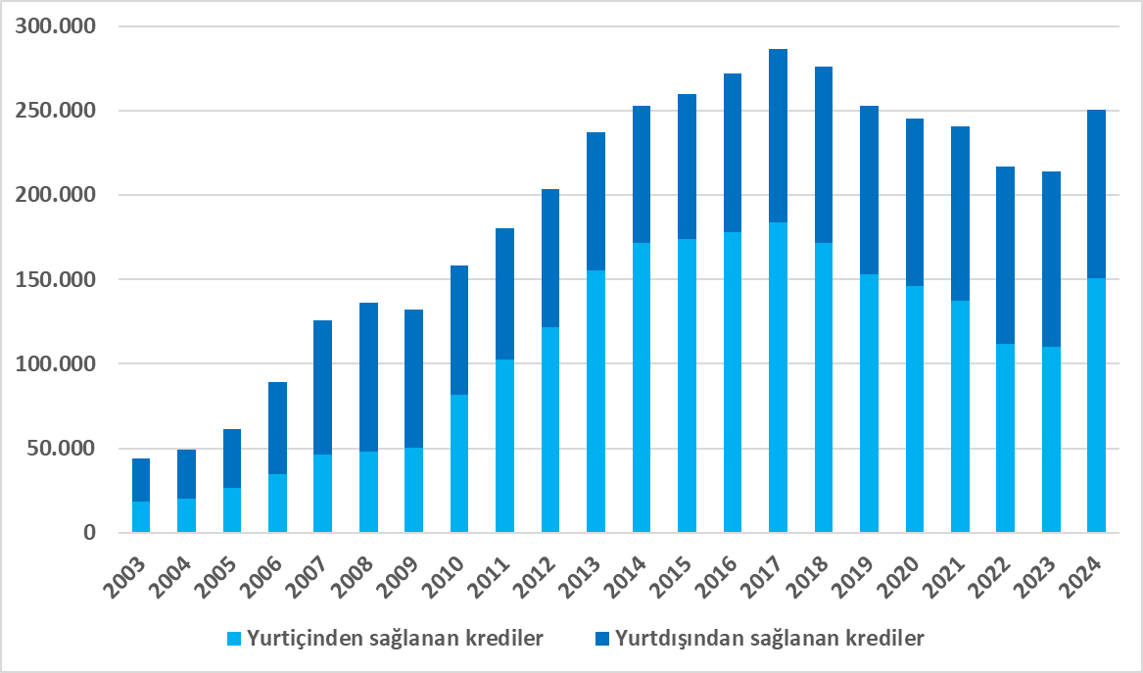
Borç ödemek için gelir lazım. Ama dövizli borç için döviz geliri olması gerekir.
Şirketlerin dövizli borçları (Milyon $)

Slide 12
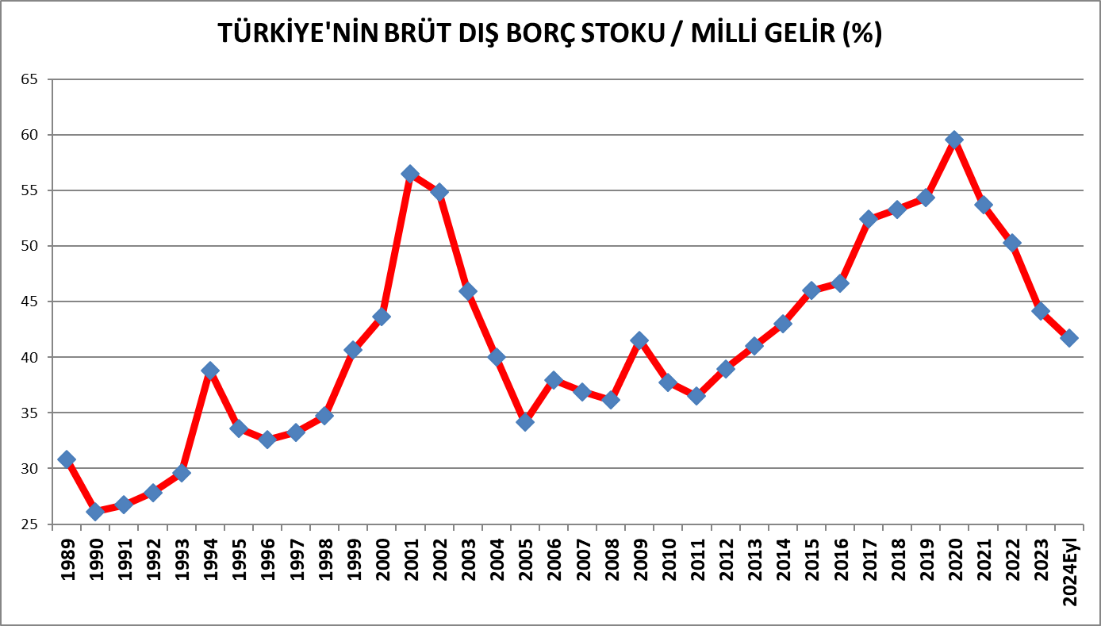
Kur baskılanmaya başlayınca GSYH rakamı büyüyor.

Slide 13
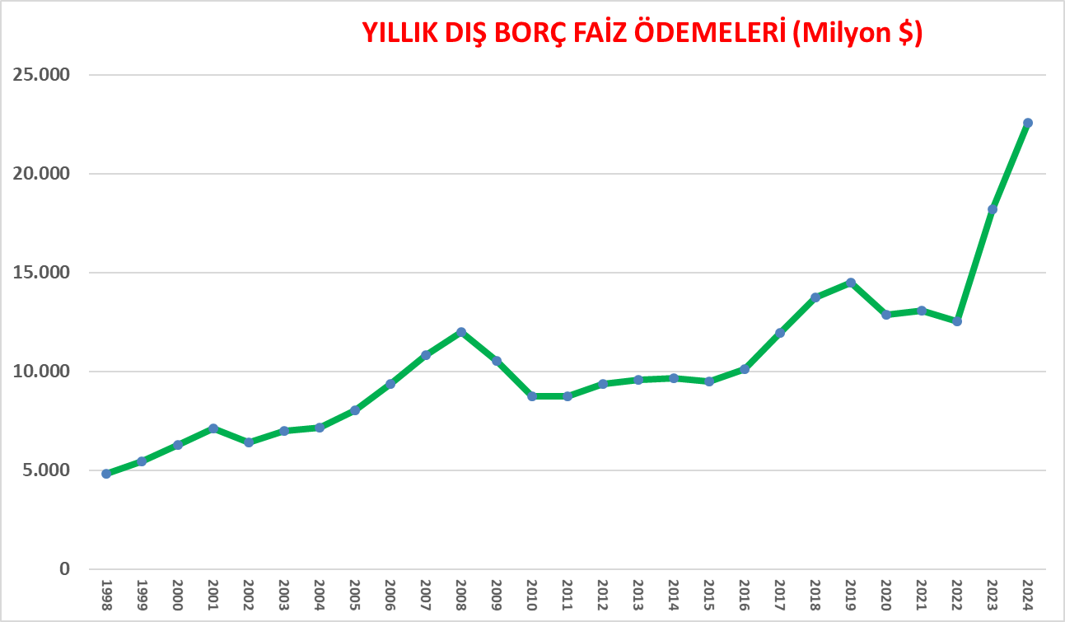
Reel borç oranı düşüyor ama dış borç faiz ödemesi tarihi zirvesinde. Ekonomi alınan borçla bu kadar döviz geliri yaratabiliyor mu?

Slide 14
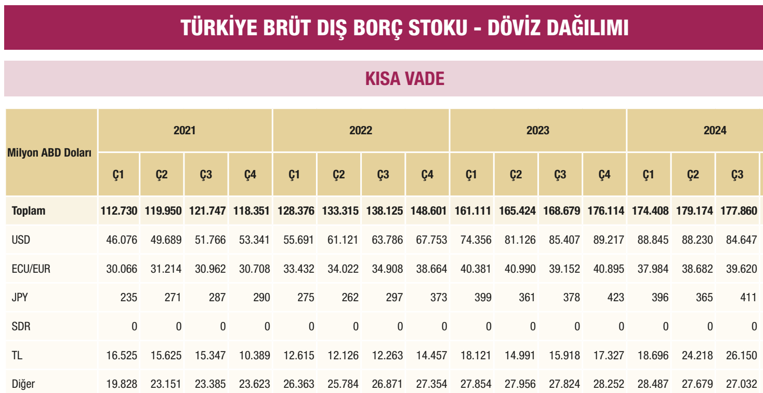
Dış borcun döviz dağılımı

Slide 15
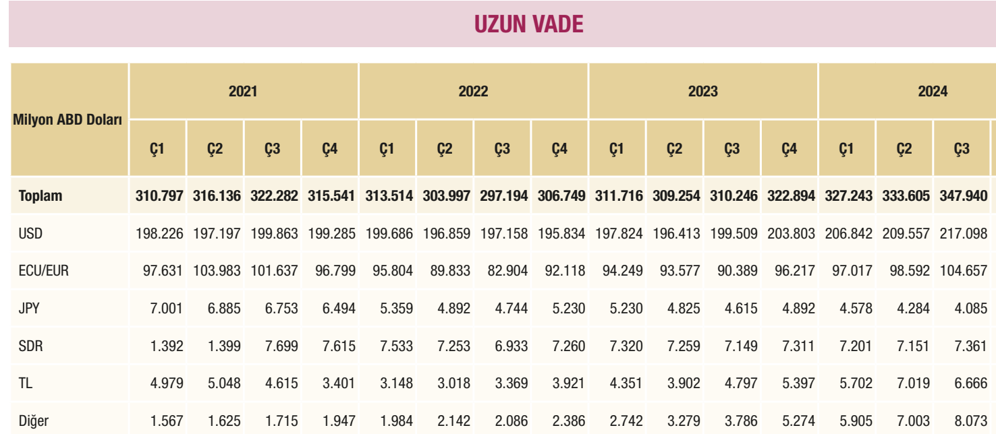
Dış borç USD (ve Euro) ağırlıklı

Slide 16
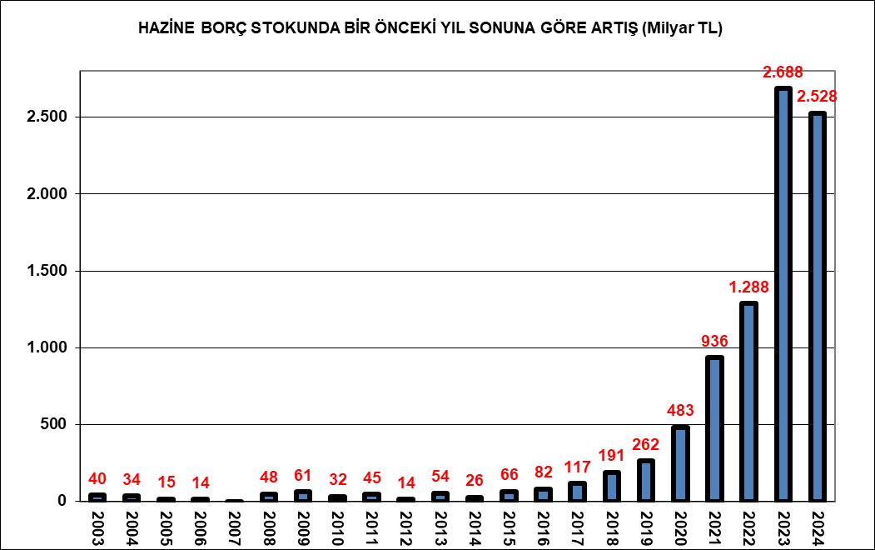
2017 yılından sonra; Rahip Brunson ve Pandemi krizleri yaşandı

Slide 17
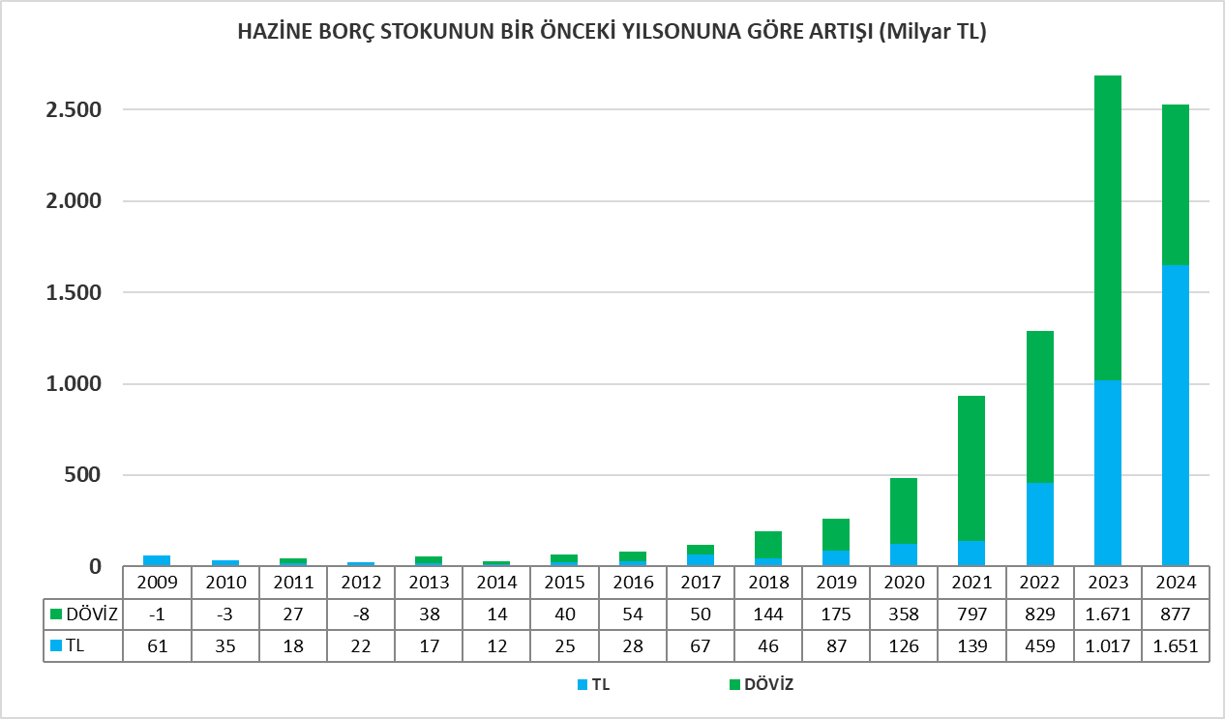
ARTIŞ ÖNCEKİ YILLARDA DÖVİZ AĞIRLIKLI. KUR ARTIŞ HIZI YAVAŞLAYINCA TL AĞIRLIKLI OLMUŞ.

Slide 18
Katlanma hızı artınca geri ödeme zorlaşıyor.

Slide 19
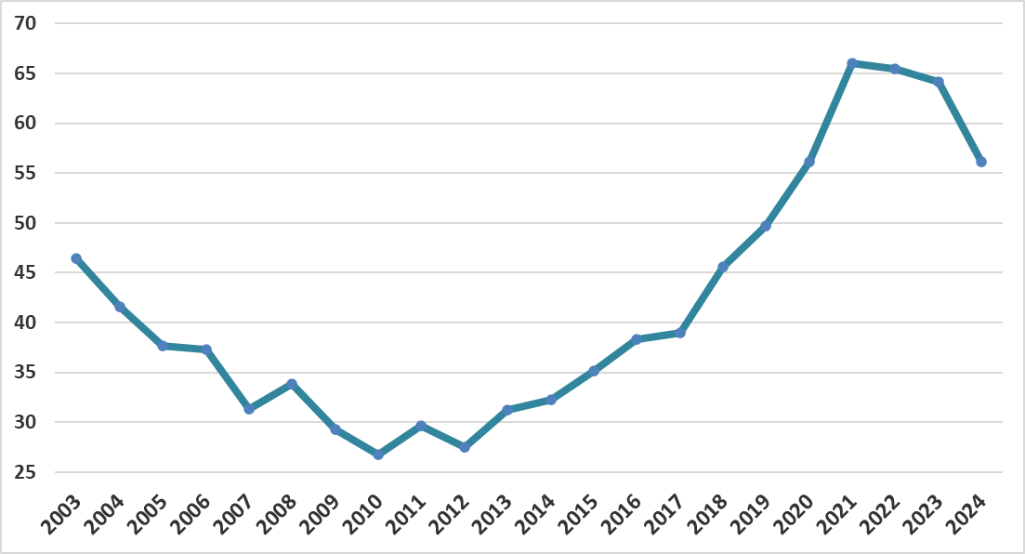
Hazine’nin borçlarının %57’si dövizli borç. Gelirleri TL. Borçlar nasıl geri ödenecek?

Slide 20
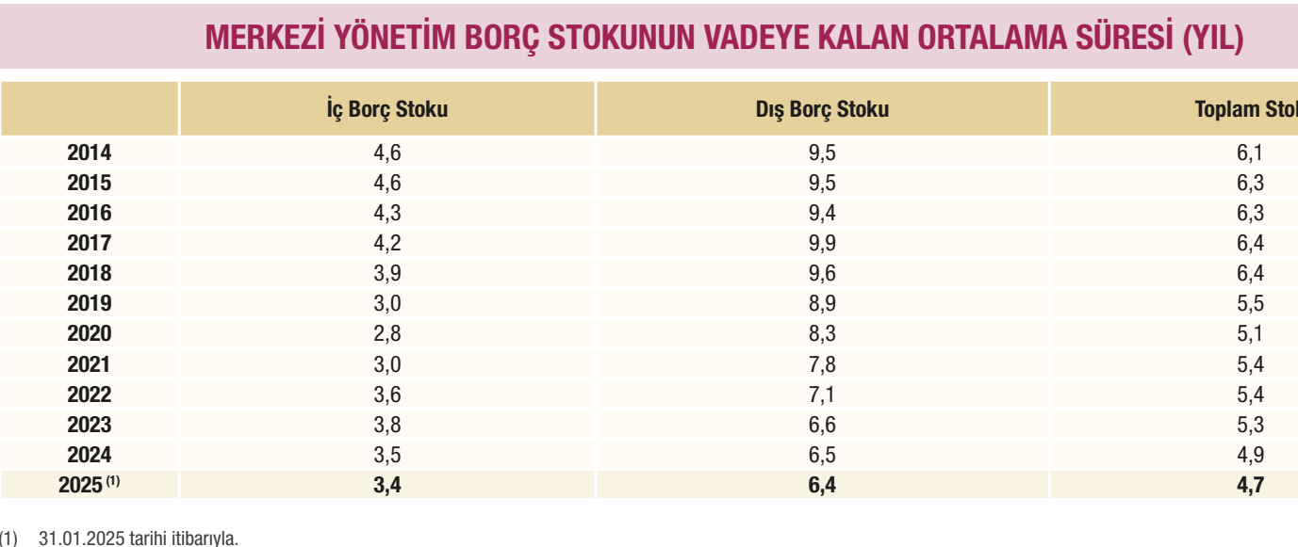

Slide 21
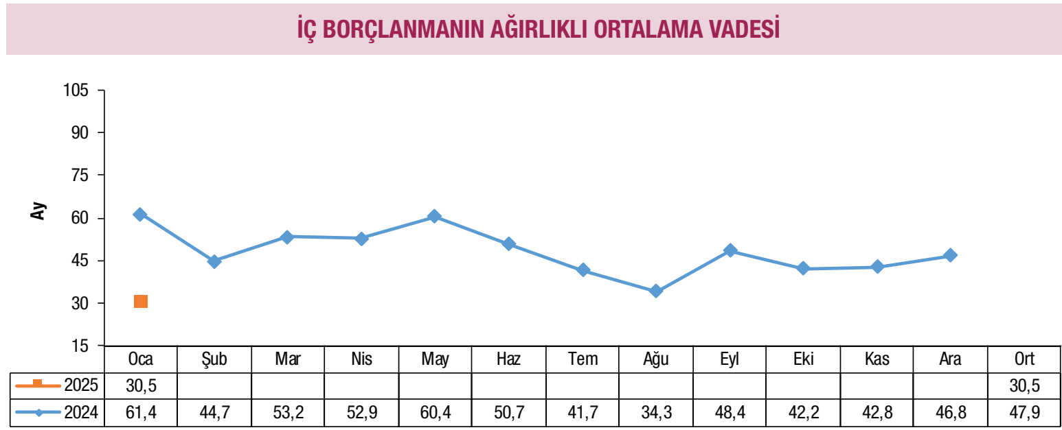

Slide 22
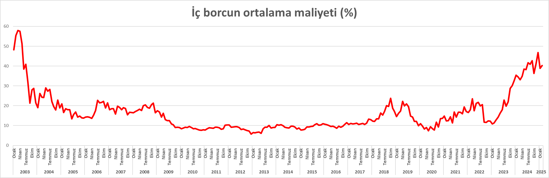

Slide 23
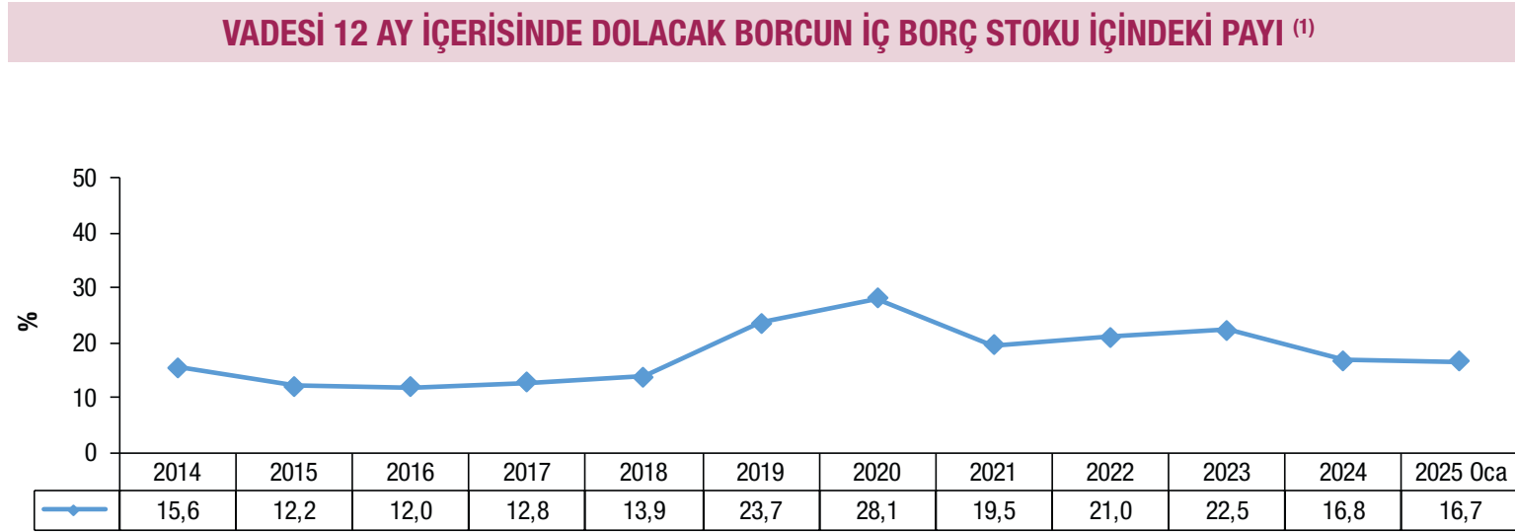

Slide 24
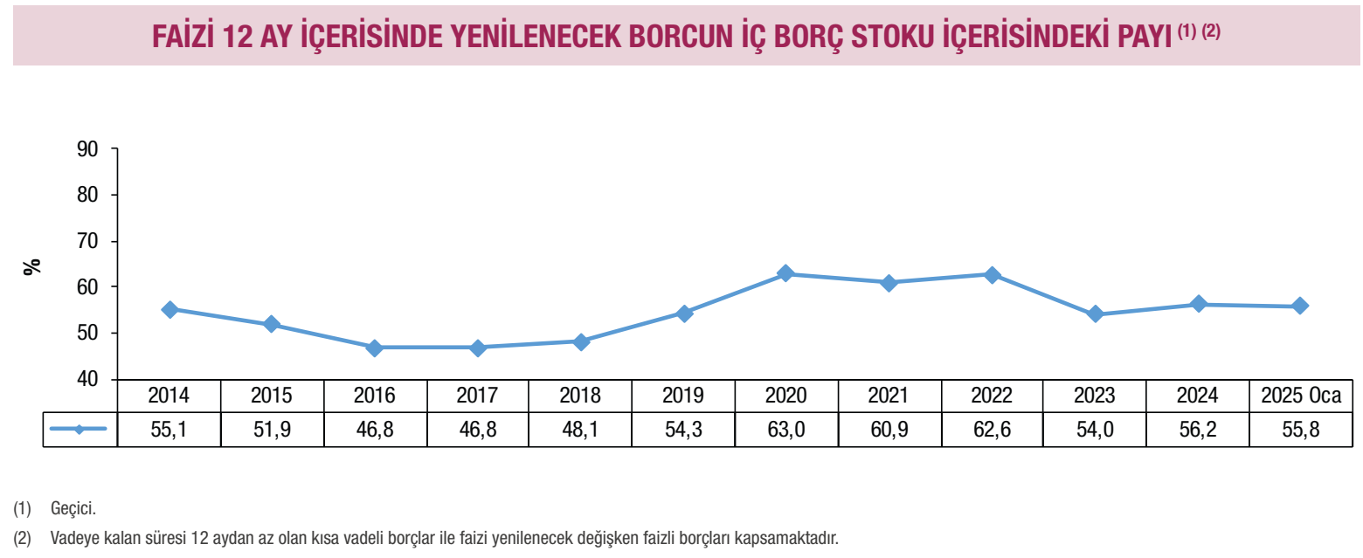

Slide 25
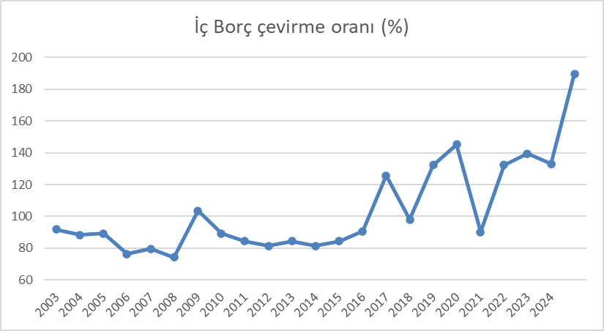
Hazine iç borç ödemesinden çok borçlanılıyor. Borç çevirme oranı %190’larda. Dışlama etkisi !

Slide 26
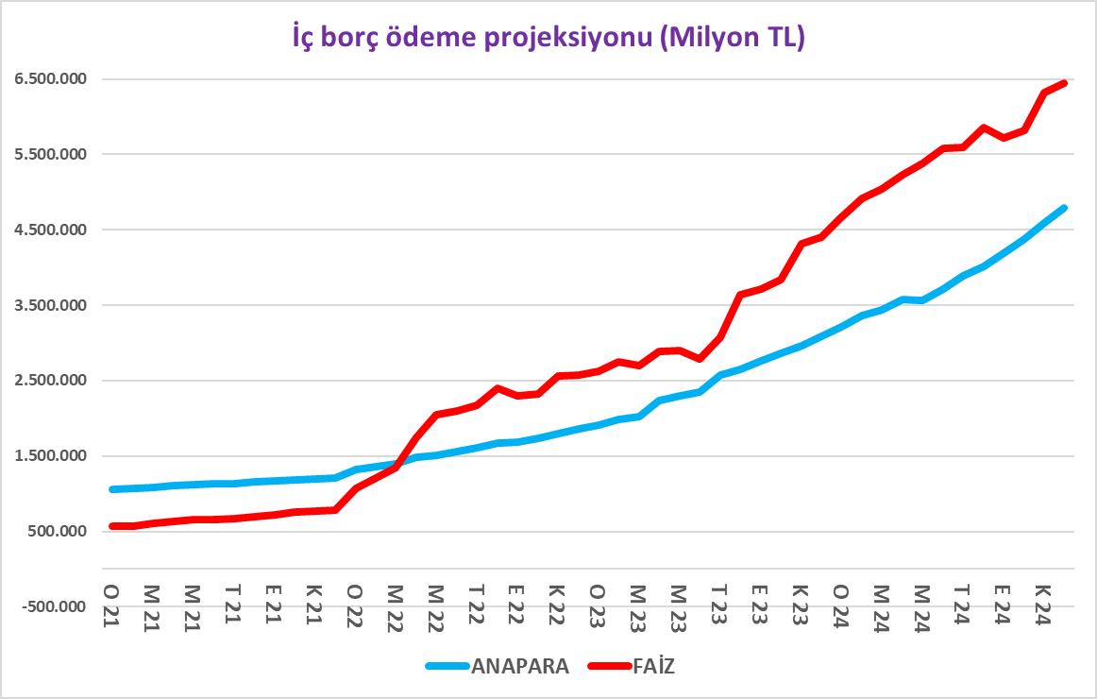
Kamu borç stokunun en sorunlu yanlarından birisi aşırı faiz yüküdür.
2024 Aralık itibariyle faiz / anapara oranı yüzde 135’tir.

Slide 27
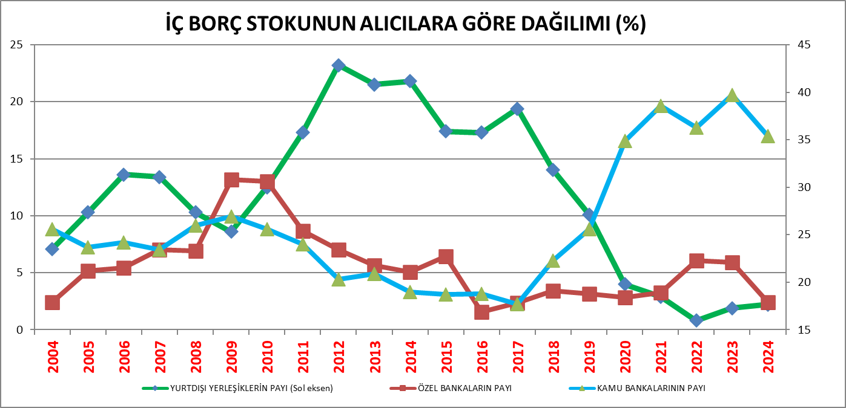
DİBS piyasasında bankalar ve tüzel kişiler kağıtların çoğunluğunu taşıyorlar. Yabancılar satıyor, kamu bankaları alıyor

Slide 28
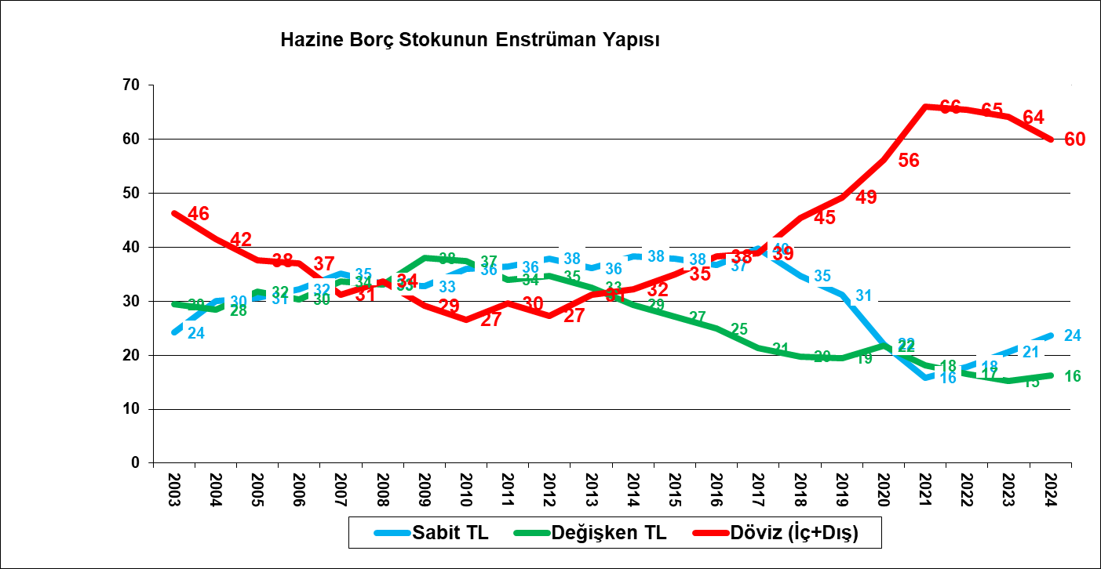
Stok’un sadece % 24’ü sabit TL enstrüman. Kur ve faiz değiştikçe stok da etkileniyor.

Slide 29
Kur ile fiyatlar arasındaki ilişki önemini koruyor.
“Sonuç olarak, 2001 yılı sonrasında döviz kurundan tüketici enflasyonuna geçişkenlik azalmakla ile birlikte, yeni fiyat endeksi döviz kuruna karşı 1994 temel yıllı endekse kıyasla daha duyarlı bir görünüm ortaya koymaktadır.” TCMB Enflasyon Raporu, 2006-I Shf. 19
Bu durumda; kurda olabilecek bir düzelme hareketi fiyatları ve sonuç olarak da beklentilere bağlı olarak, faizleri etkileyecektir.

Slide 30
Kur ve DİBS Faizleri arasındaki korelasyon yüksek
1 Mayıs 2001- 31 Aralık 2004 arası dönemde | DİBS Faizleri | Eurobond Spreadları | Döviz Kuru
DİBS Faizleri | 1 | 0,86 | 0,85
Eurobond Spreadleri | 0,86 | 1 | 0,63
Döviz Kuru | 0,85 | 0,63 | 1

Slide 31
Gelecekte borçlanmadaki azalma...
Siyaset yapma anlayışının değişmesine,
Vergilerde ve sosyal güvenlikte kayıt dışılıkla mücadeleye,
Nakit dışı borçlanmada olması gereken azalmaya,
Kamu mali disiplinin genel anlamda sağlanmasına, (Bütçe dışı kamunun yüklerinin azalması),
Reel faizlerdeki azalmaya, ve,
Ekonominin istikrarlı büyümesine,
En önemlisi beklentilerin iyi yönetilmesine bağlıdır.

Slide 32
Borcun Sürdürülebilirliği

Slide 33
Borcun Sürdürülebilirliği
Kamu borcunun sürdürülebilirliği, kamu borcunun sabit kalması ve/veya konuyla ilgili standart borç oranlarına bakılarak değerlendirmeler yapılmasının yanında, cari dönemde sürdürülen maliye politikasının borcun sürdürülebilirliğini ve/veya borç stokunun ödenebilirliğini sekteye uğratmadan gelecek dönemlerde de borçlanmanın sürdürülebilmesi olarak tanımlanmaktadır.
Borcun sürdürülebilirliğini etkileyen en önemli faktörler, piyasalarda oluşturulacak güven ortamı, borçlanma politikalarına verilecek politik destek ve borçlanma birimlerinin teknik kapasiteleri olarak belirmektedir.

Slide 34
Borç stoku nasıl oluşuyor? (2024 - Milyar TL)
(Faiz harcamaları = Net iç ve dış borçlanma + FDF; Fazla borçlanma kasada, rezerv olarak saklanıyor. Eksik borçlanma durumunda kasadan kullanım yapılıyor)
Bütçe
Gelirleri
8892
Faiz
Dışı
Fazla
-1176
Faiz dışı
Harcamalar
10985
Faiz harcamaları
1176
Net İç Borçlanma
1515
Net Dış Borçlanma
27

Slide 35
Neden Faiz Dışı Fazla?
Kamu borç stoku yüksek ülkelerde;
Faiz dışı fazla:
Risk primini düşürmek.
Borcun sürdürülebilirliğini sağlamak,
Enflasyonist bekleyişleri ortadan kaldırmak,
Uygulanan ekonomi politikasının kredibilite sini arttırmak,
İstikrarlı bir büyüme ortamı yaratmak için.
Vazgeçilmez bir unsurdur.

